Slide 1
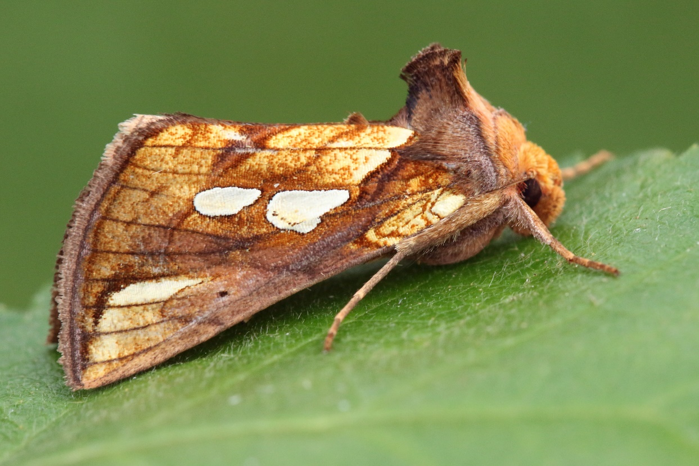
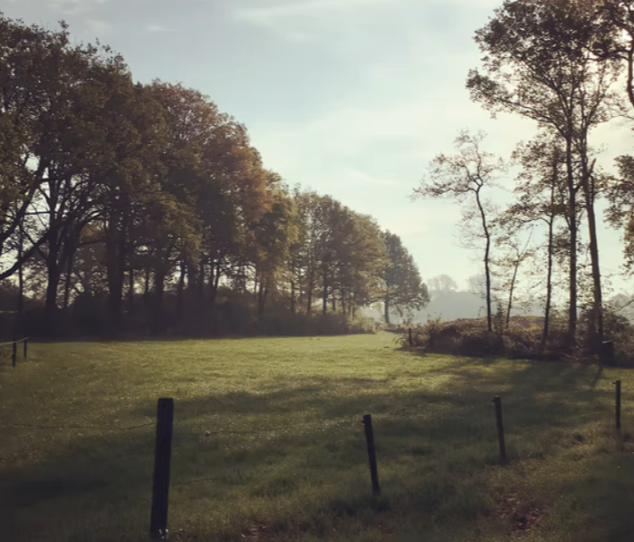
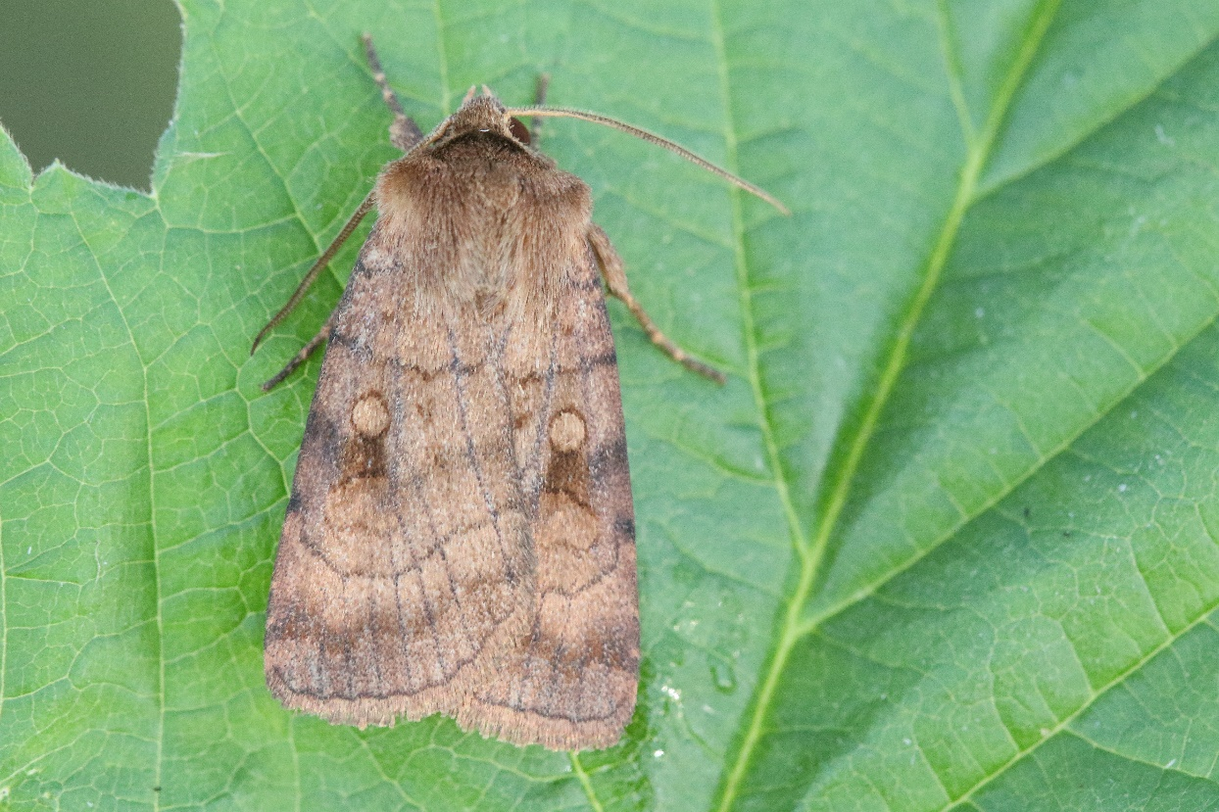
Boeren Insecten Monitoring Agrarisch Gebied (BIMAG)
Door Rik Wever

Slide 2
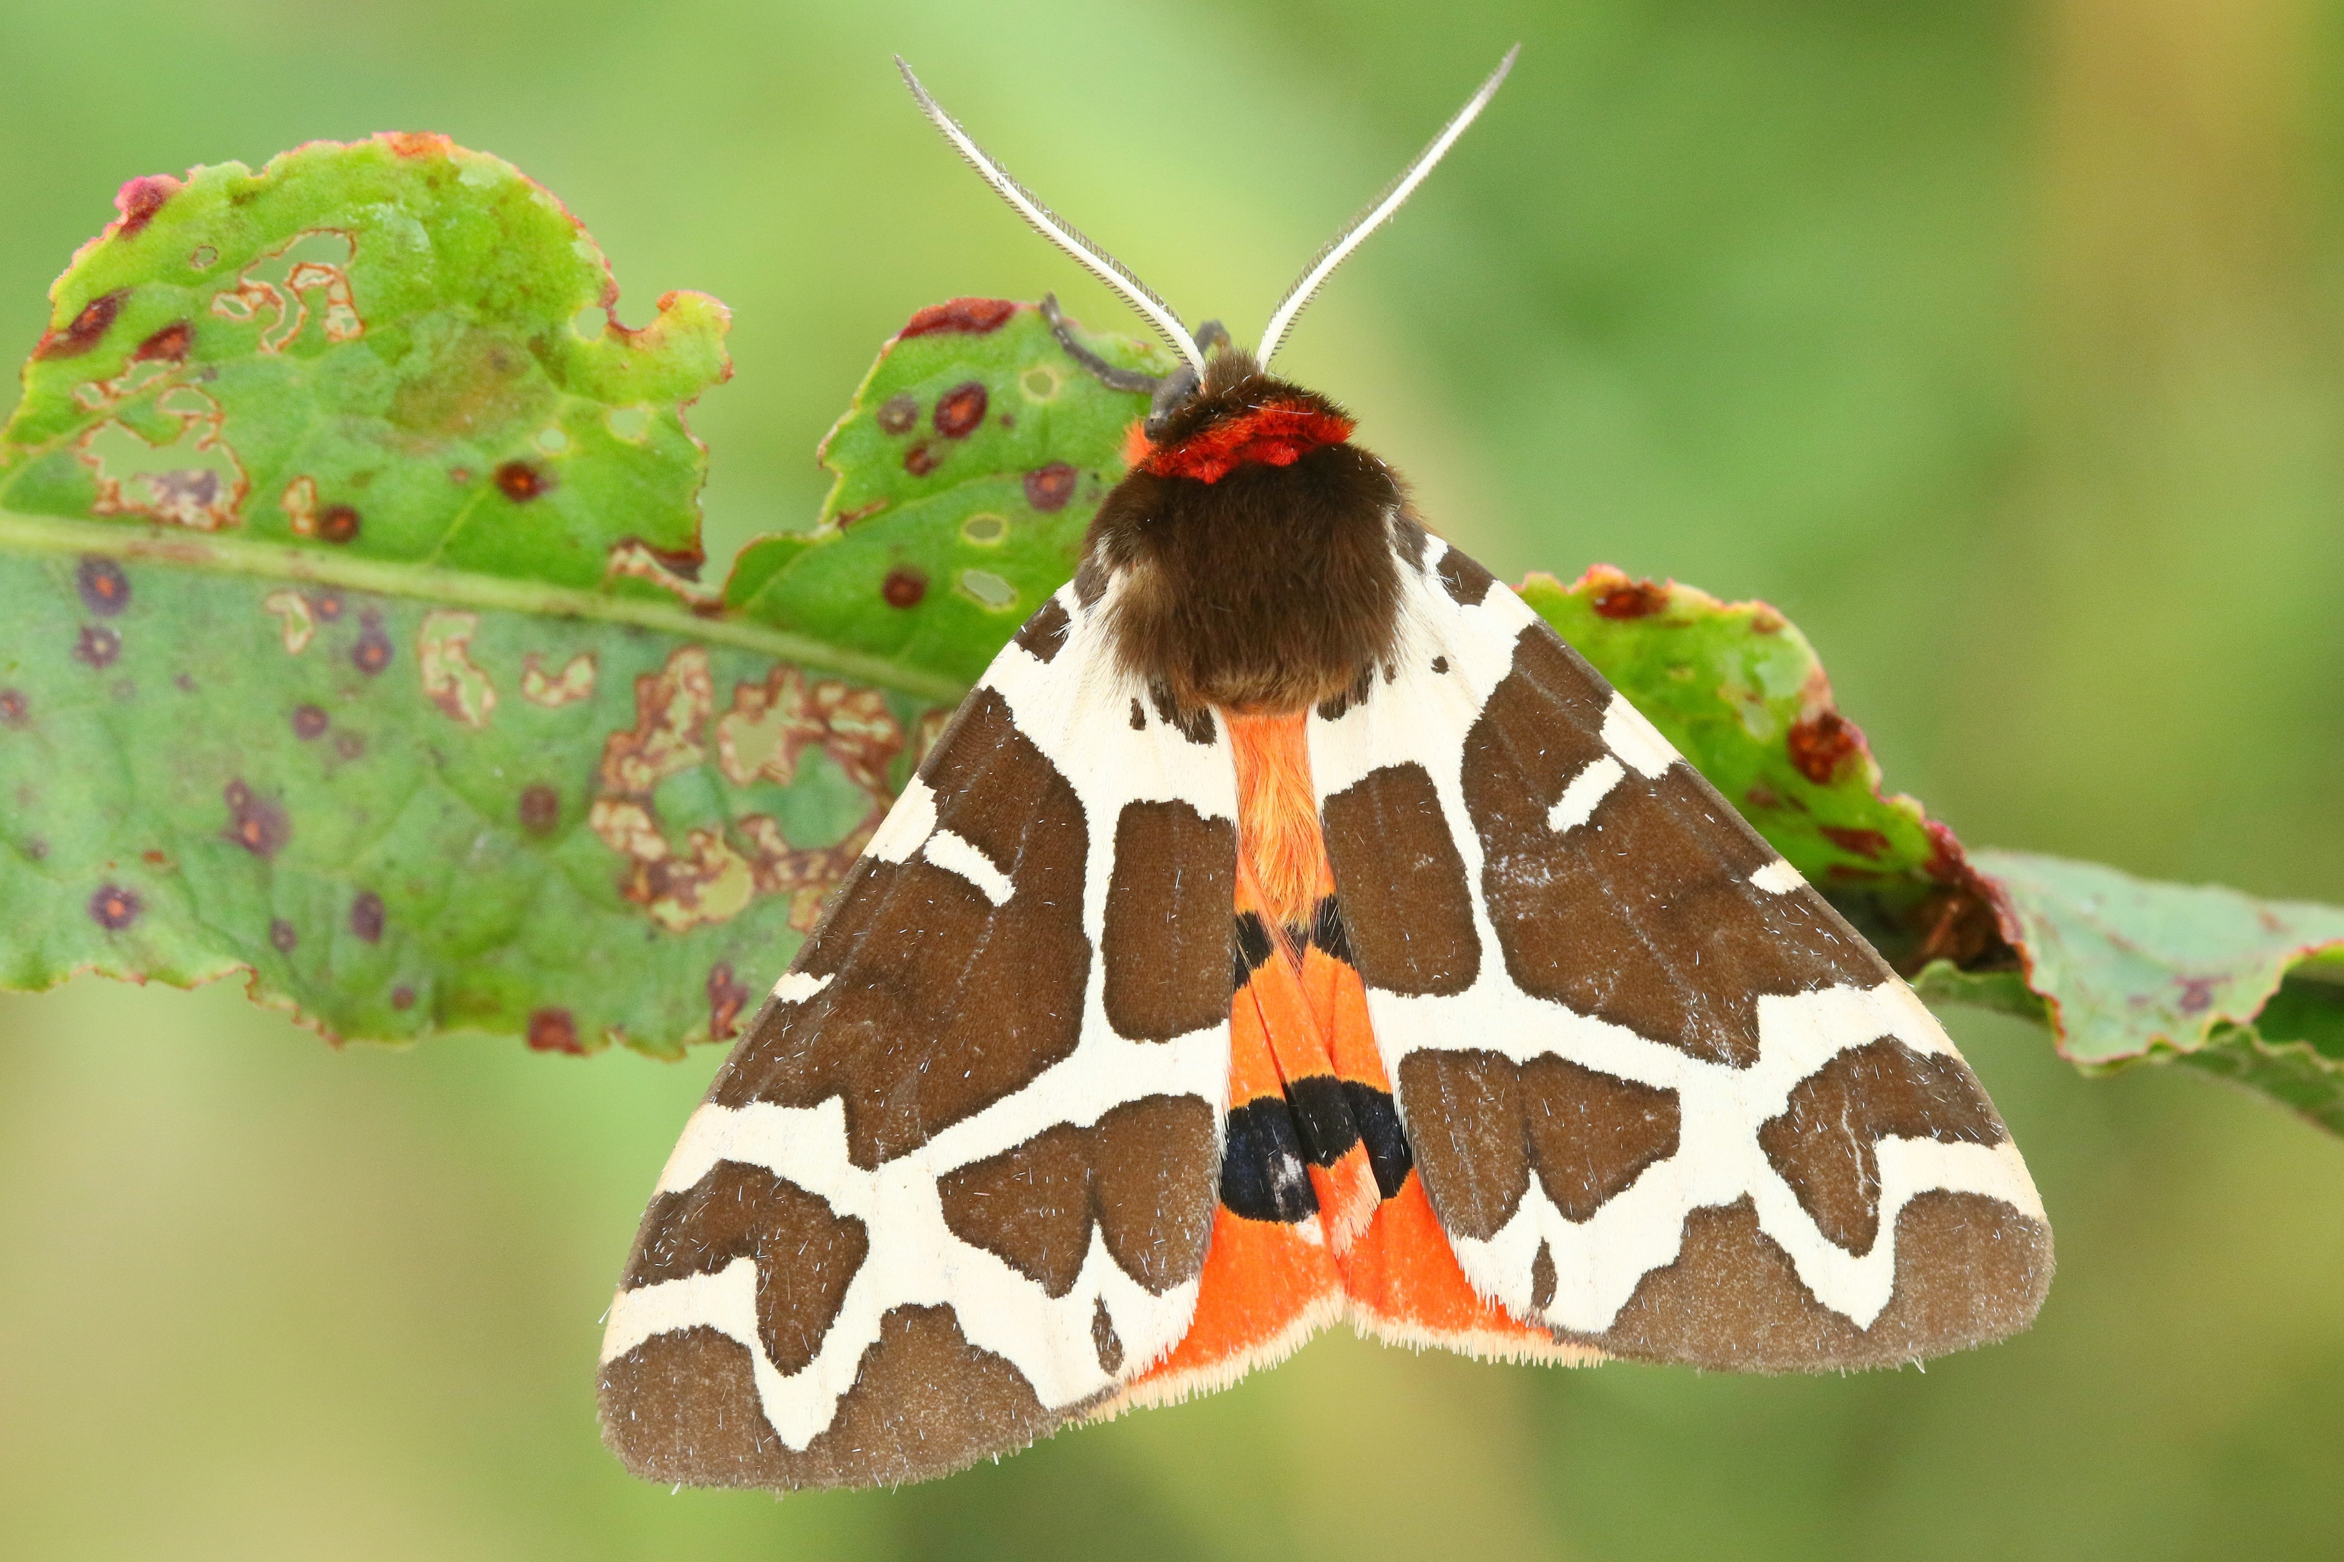
Samenwerking De Vlinderstichting, LTO-Noord en BoerenNatuur
Samen met Ministerie van LNV en CBS
Onderdeel Landelijk Meetprogramma Nachtvlinders (NEM)
Boeren tellen dag- en nachtvlinders
Pilot in 2019
Uitrol naar 100 deelnemers in 2022
150 deelnemers per jaar 2023-2028?
2023 → 180+ deelnemers!
Door Rik Wever

Slide 3
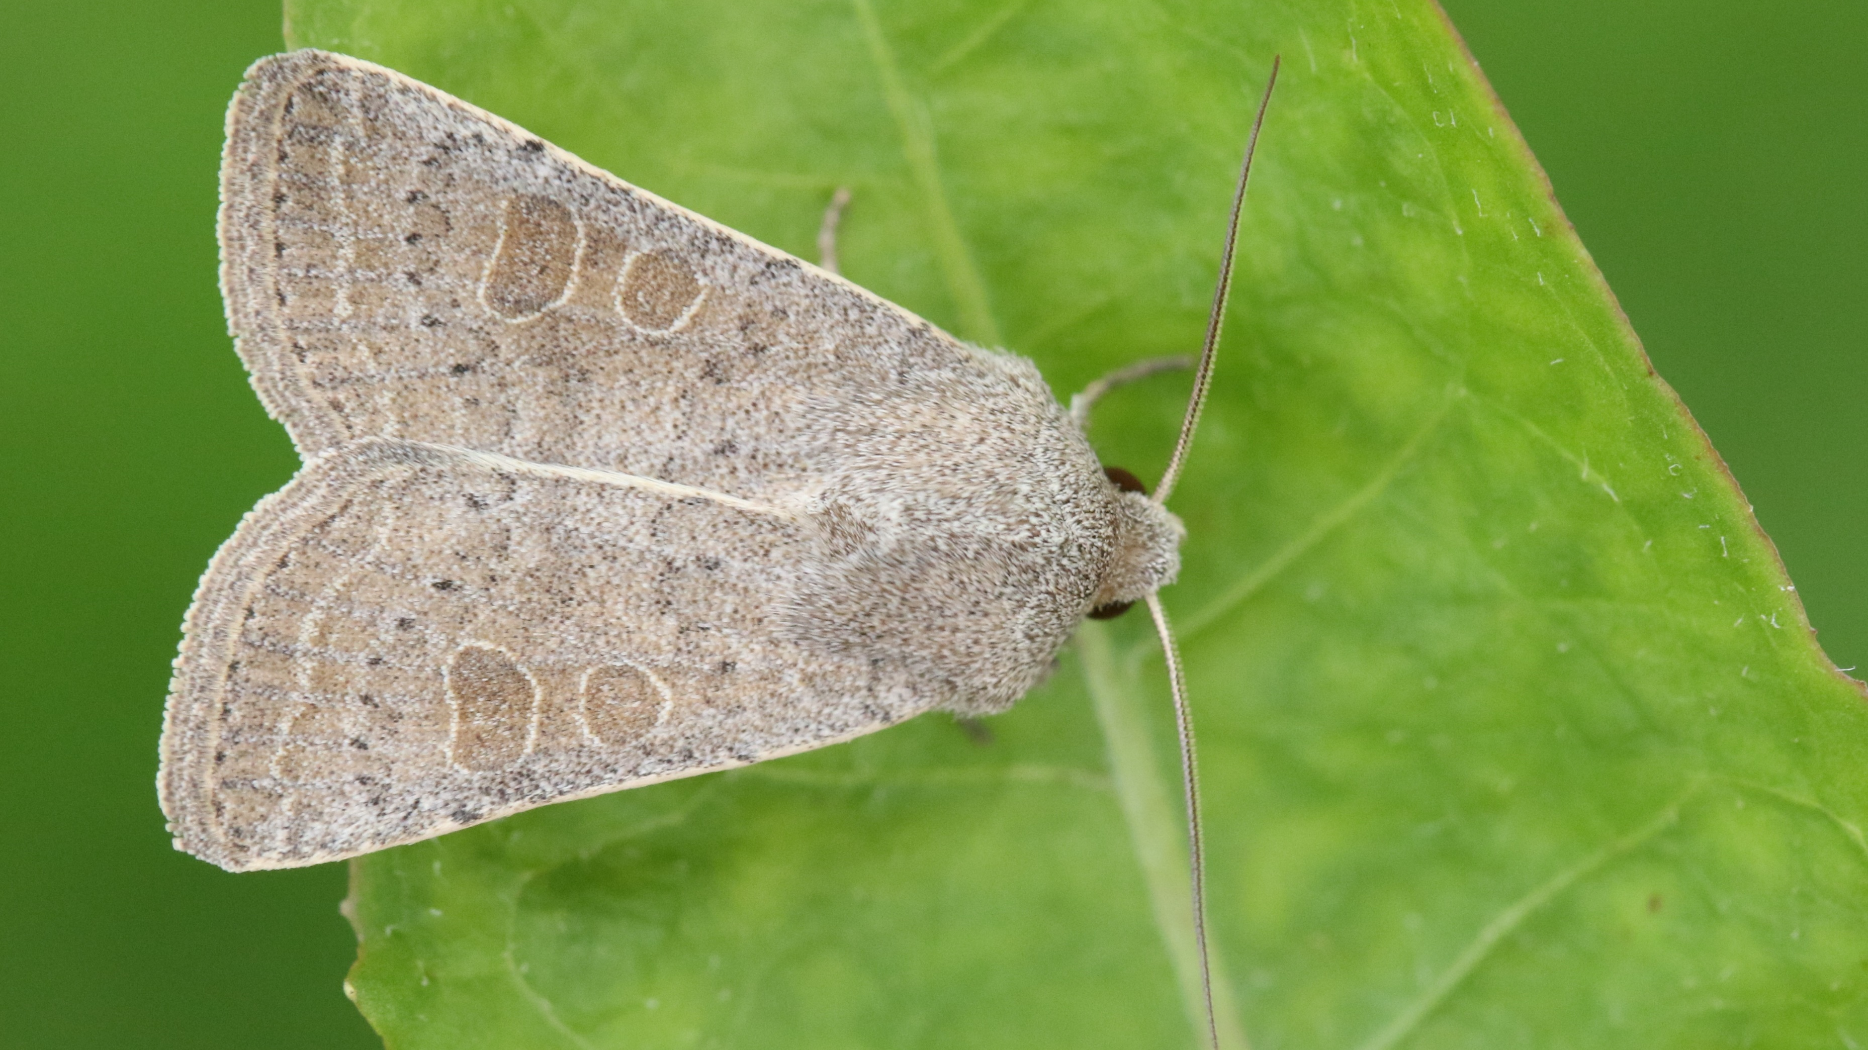
Data van (nacht)vlinders in agrarisch gebied
Door Rik Wever

Slide 4
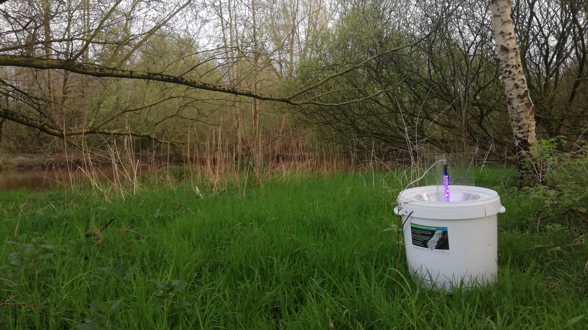
LedEmmer
Door Rik Wever

Slide 5
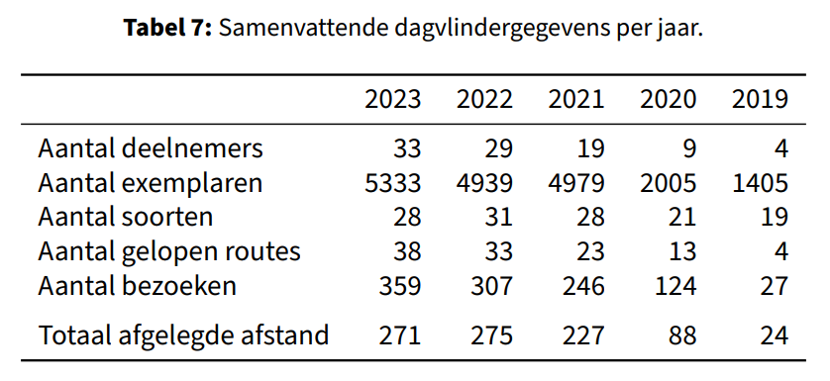
Door Rik Wever

Slide 6
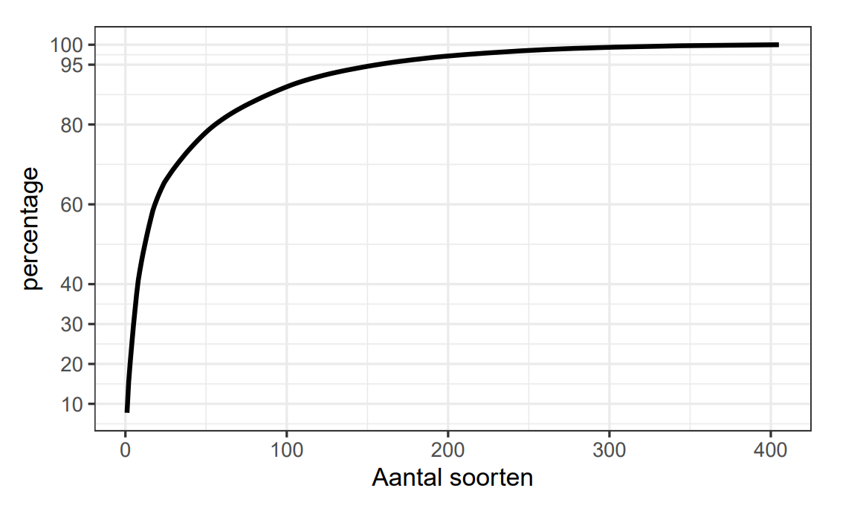
Door Rik Wever

Slide 7
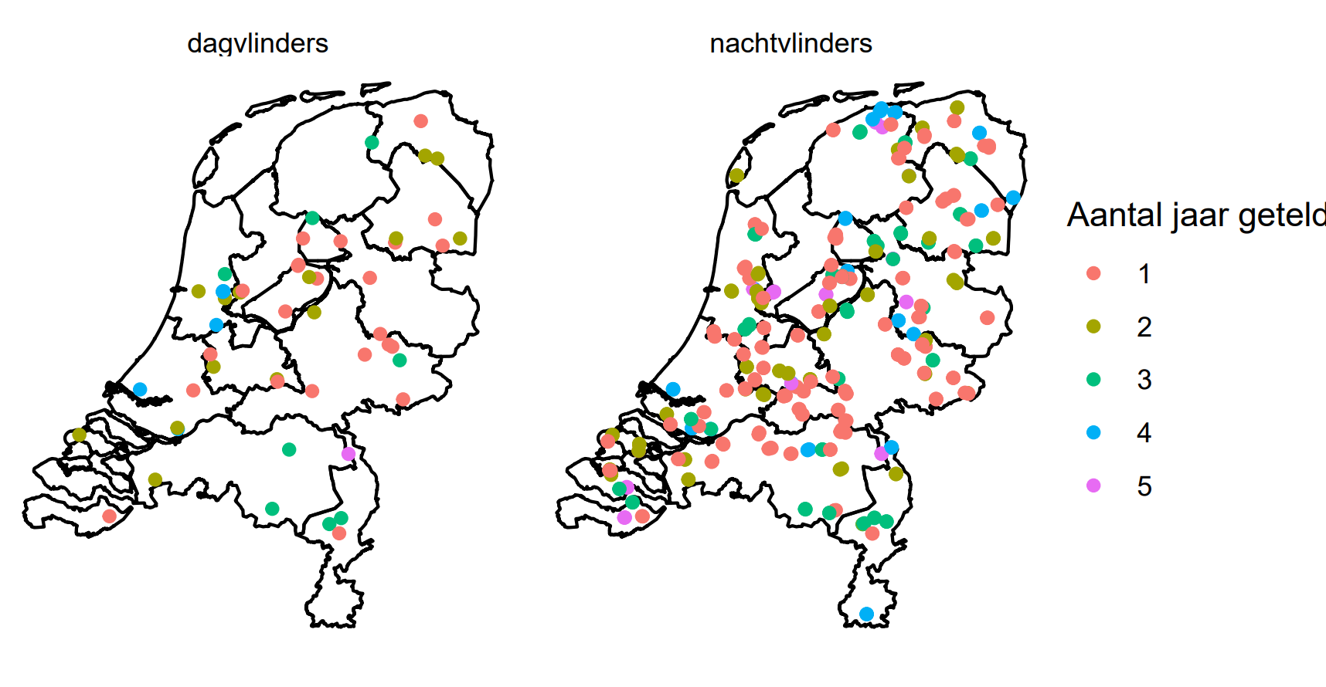
Door Rik Wever

Slide 8
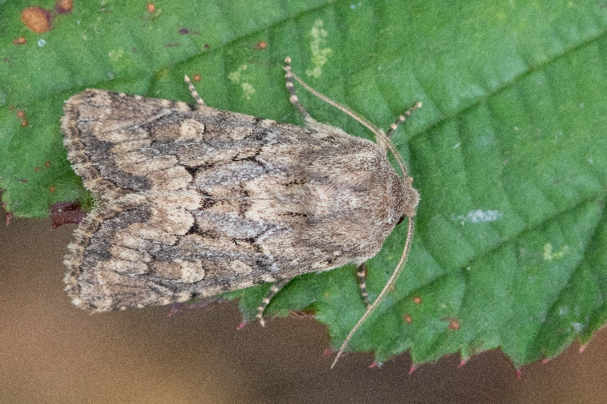
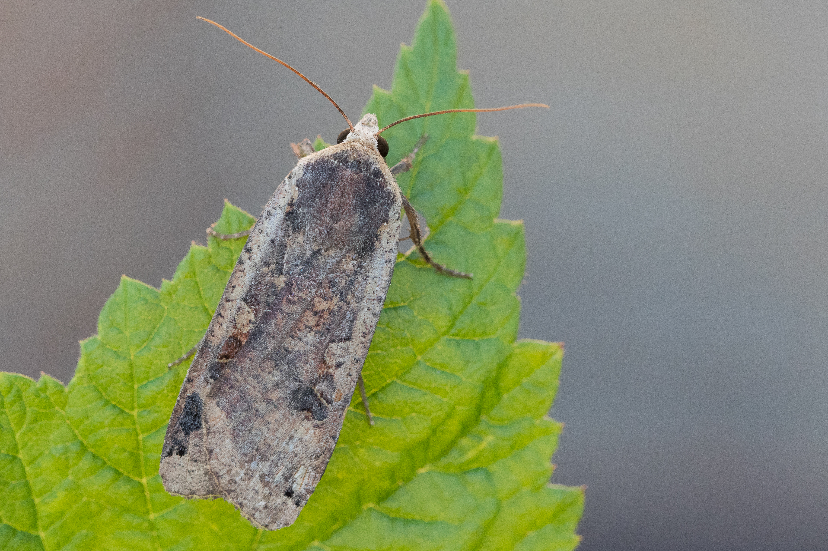
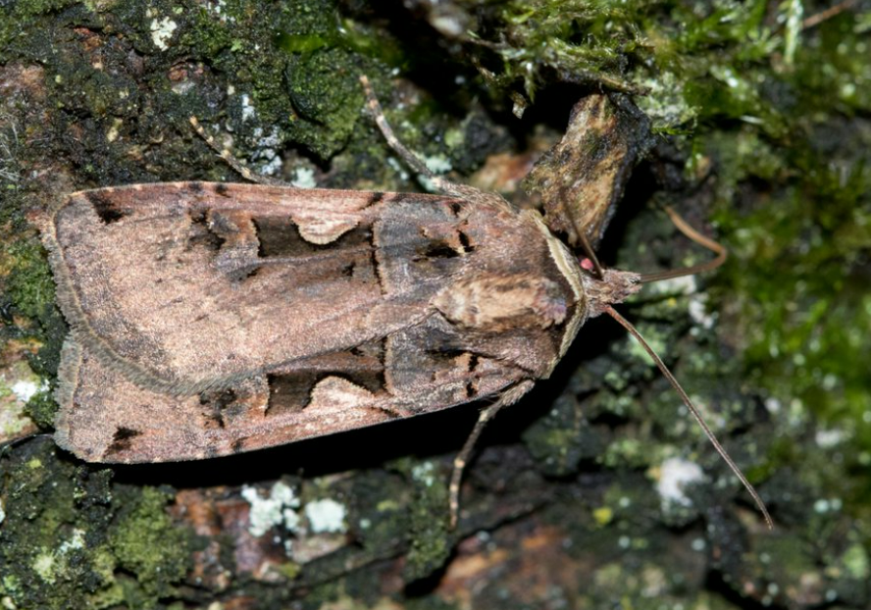
Top-10 nachtvlinders
 | soort | 2023 | 2022 | 2021 | 2020 | 2019 | totaal
1 | gewone grasuil | 1839 | 1820 | 1287 | 1287 | 1119 | 7352
2 | huismoeder | 1809 | 750 | 698 | 550 | 371 | 4178
3 | zwarte-c-uil | 1216 | 1725 | 651 | 367 | 273 | 4232
4 | gewone worteluil | 1100 | 478 | 245 | 159 | 31 | 2013
5 | gewone breedvleugeluil | 1077 | 2377 | 792 | 212 | 53 | 4511
6 | vierkantvlekuil | 952 | 514 | 354 | 207 | 181 | 2208
7 | bleke grasuil | 945 | 312 | 81 | 127 | 115 | 1580
8 | witte tijger | 793 | 925 | 253 | 68 | 2 | 2041
9 | zuidelijke stofuil | 589 | 44 | 28 | 42 | 68 | 771
10 | maansikkeluil | 539 | 257 | 92 | 460 | 480 | 1828
Door Rik Wever

Slide 9
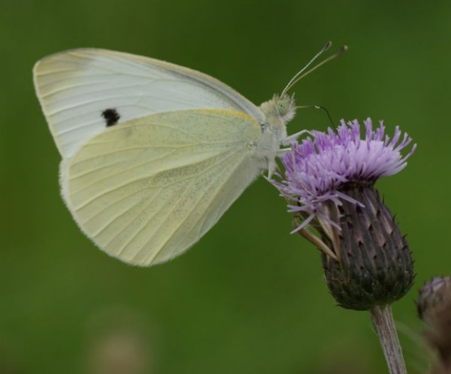
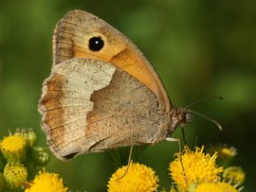
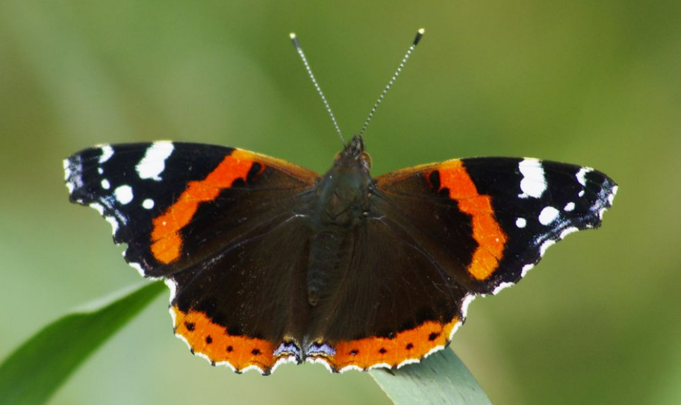
Top-10 dagvlinders
 | Soort | Aantal
 |  | 2023 | 2022 | 2021 | 2020 | Totaal
1 | klein koolwitje | 1272 | 908 | 979 | 546 | 3705
2 | bruin zandoogje | 464 | 547 | 1308 | 714 | 3033
3 | atalanta | 590 | 324 | 653 | 66 | 1633
4 | dagpauwoog | 453 | 612 | 383 | 46 | 1494
5 | groot koolwitje | 614 | 415 | 237 | 128 | 1394
6 | kleine vos | 155 | 482 | 292 | 115 | 1044
7 | klein geaderd witje | 365 | 362 | 139 | 31 | 897
8 | hooibeestje | 222 | 132 | 287 | 195 | 836
9 | bont zandoogje | 420 | 206 | 148 | 3 | 777
10 | oranje zandoogje | 91 | 178 | 51 | 20 | 340
Door Rik Wever

Slide 10
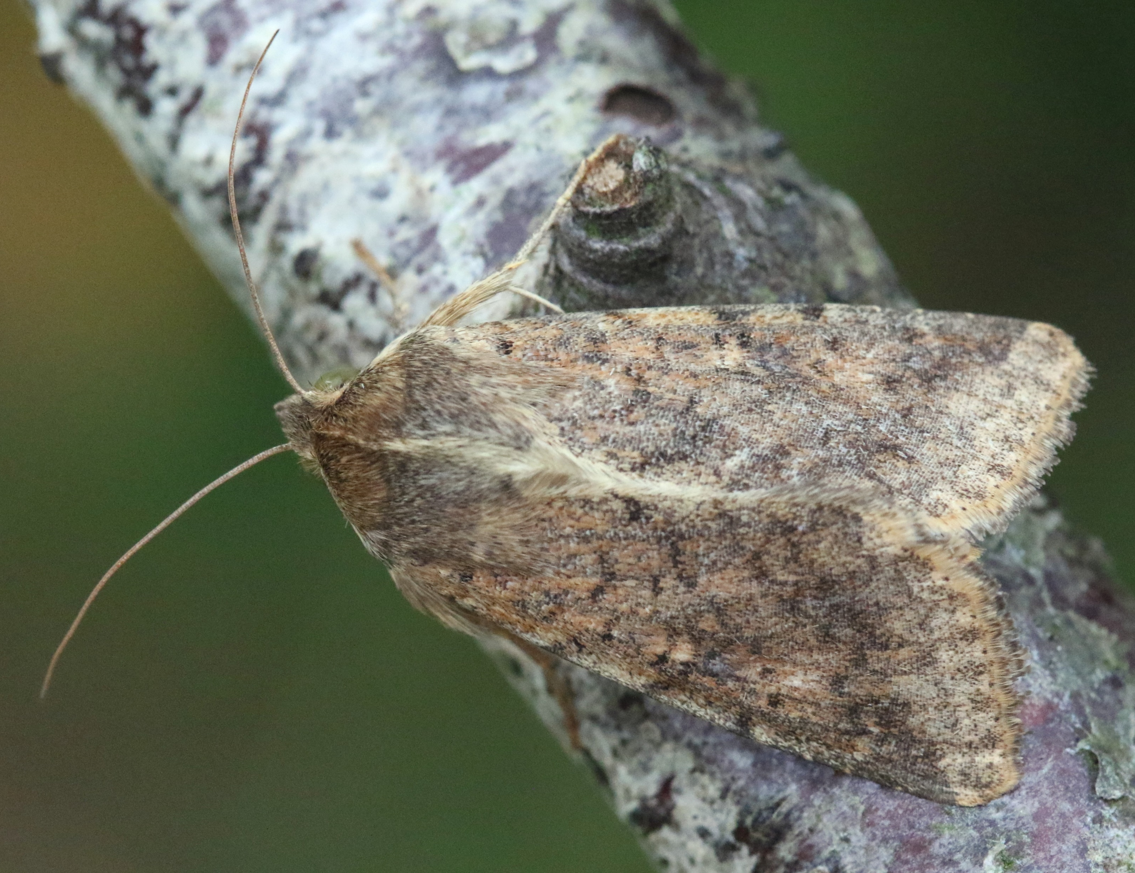
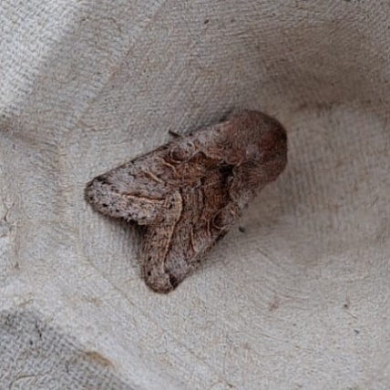
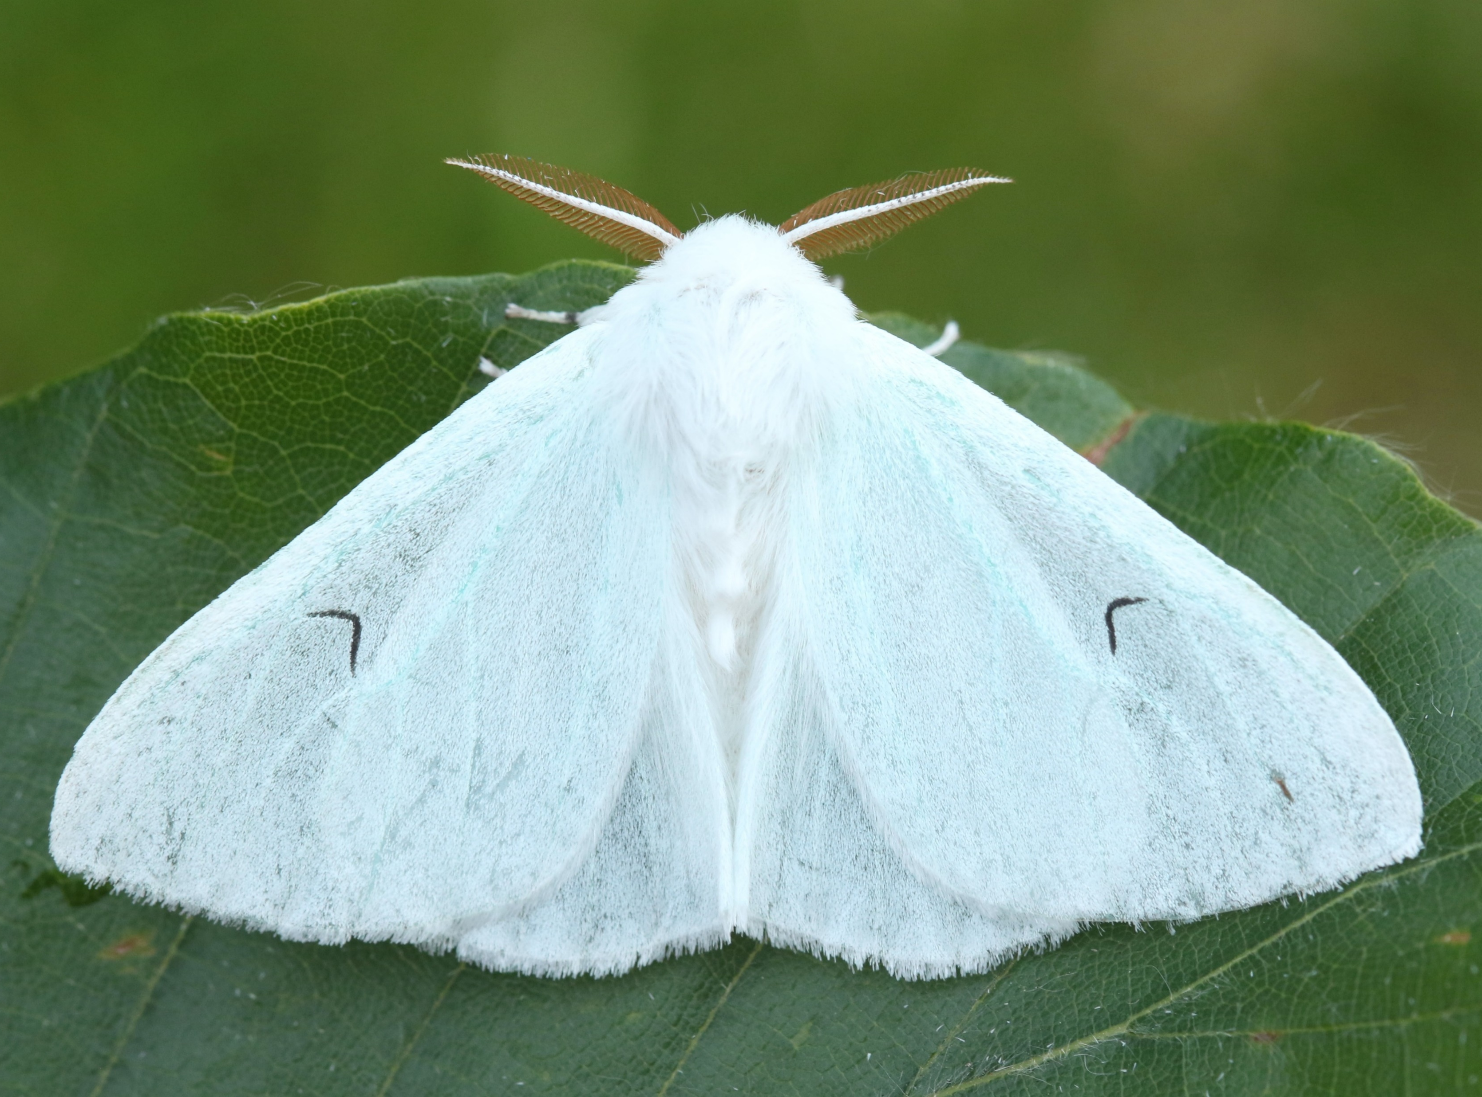
Door Rik Wever

Slide 11
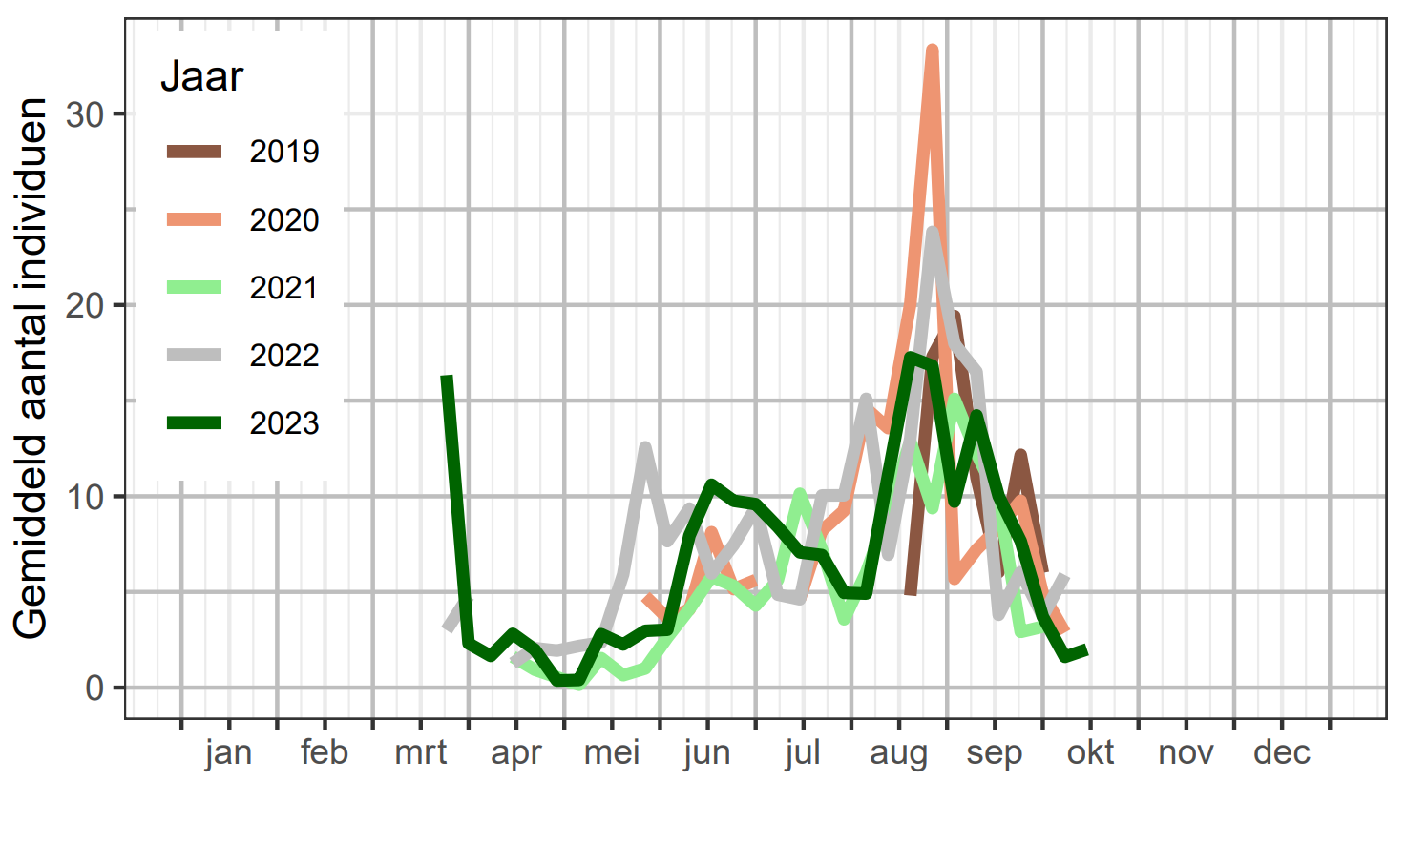

Slide 12
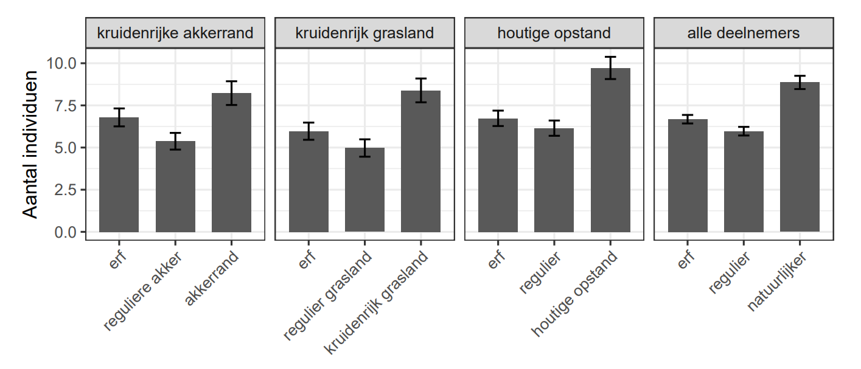
Door Rik Wever

Slide 13
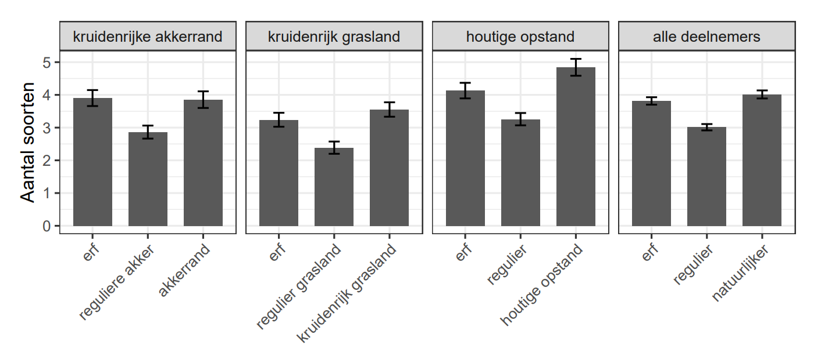

Slide 14
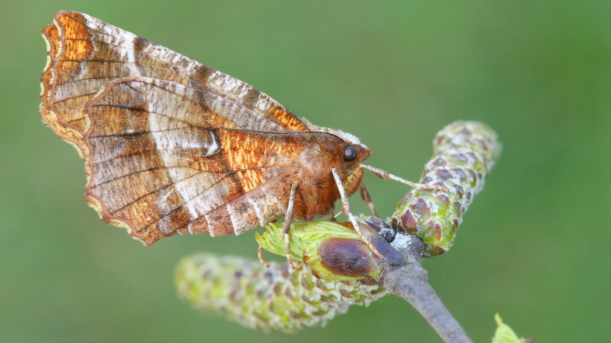
Motivatie van de boeren?
Door Rik Wever

Slide 15
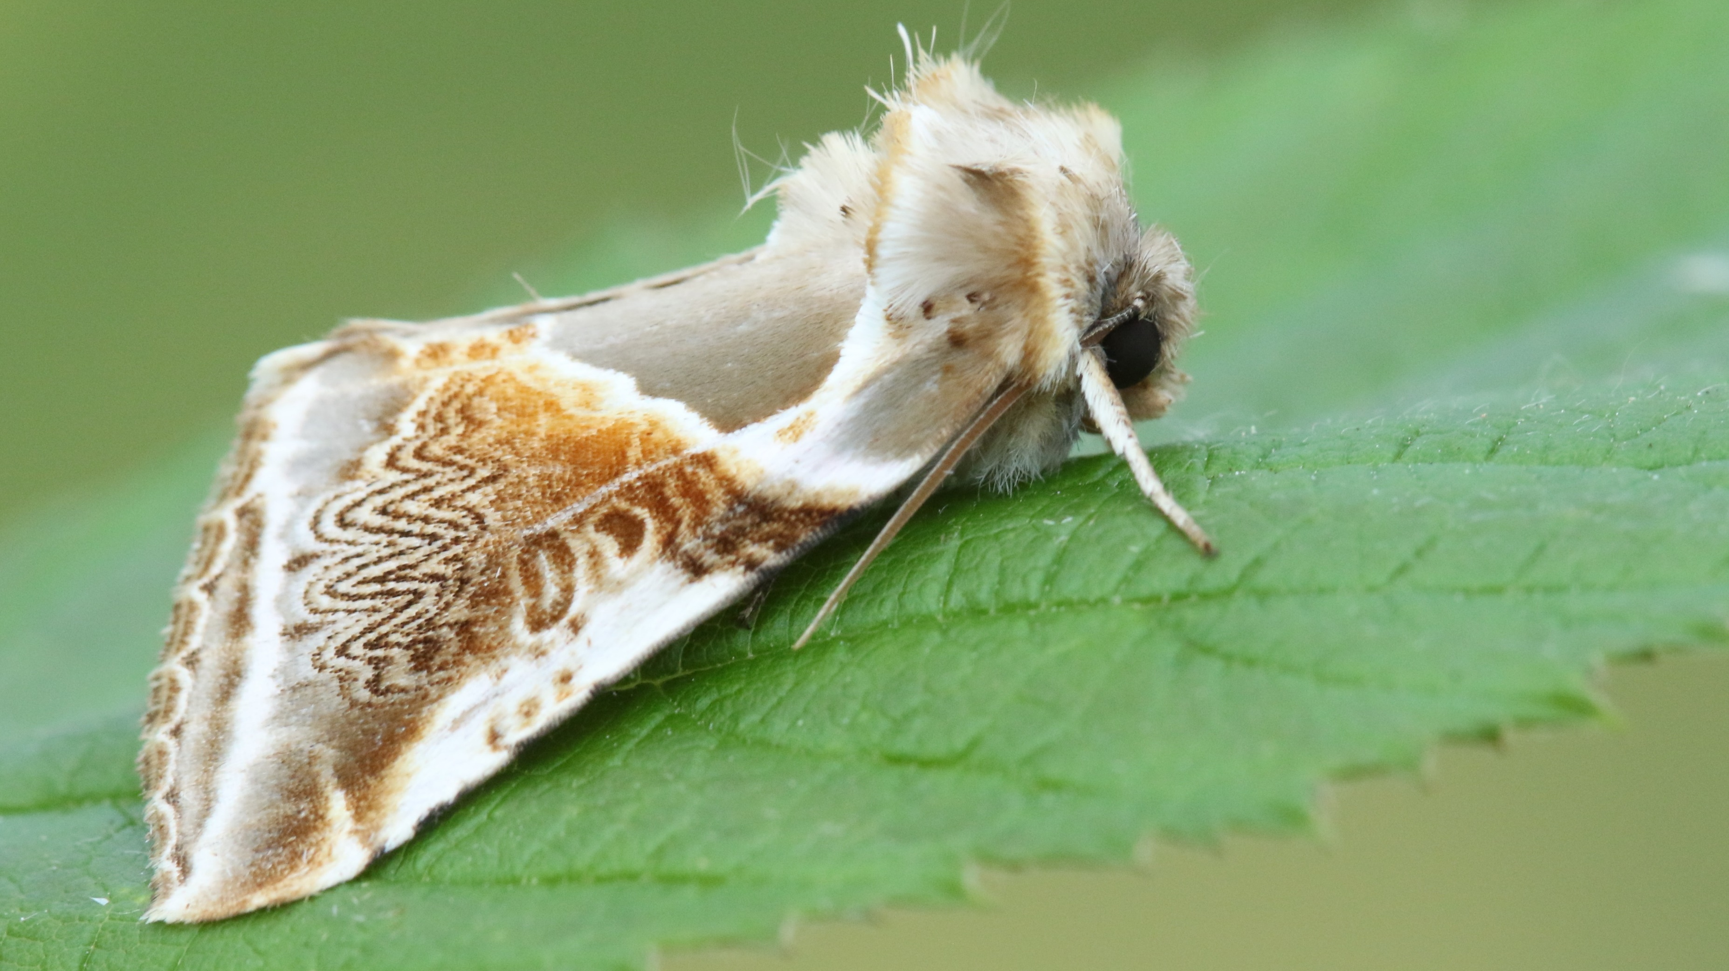
Door Rik Wever

Slide 16
